Slide 1
Audit Carrefour Express
Magasin : Zarzis
21 juin 2018
Dr Hatem KARAA

Slide 2
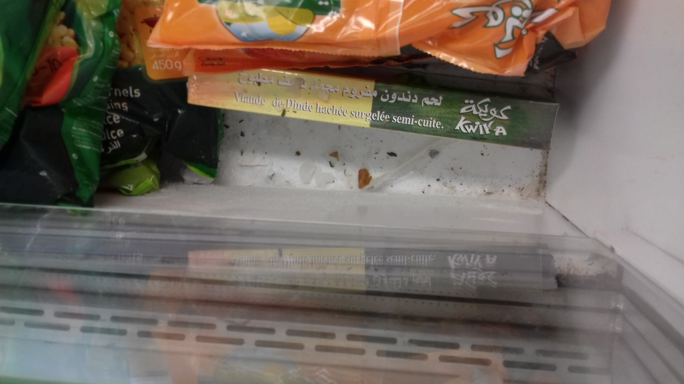
PLS: Présence de souillures au niveau du meuble surgelés.

Slide 3
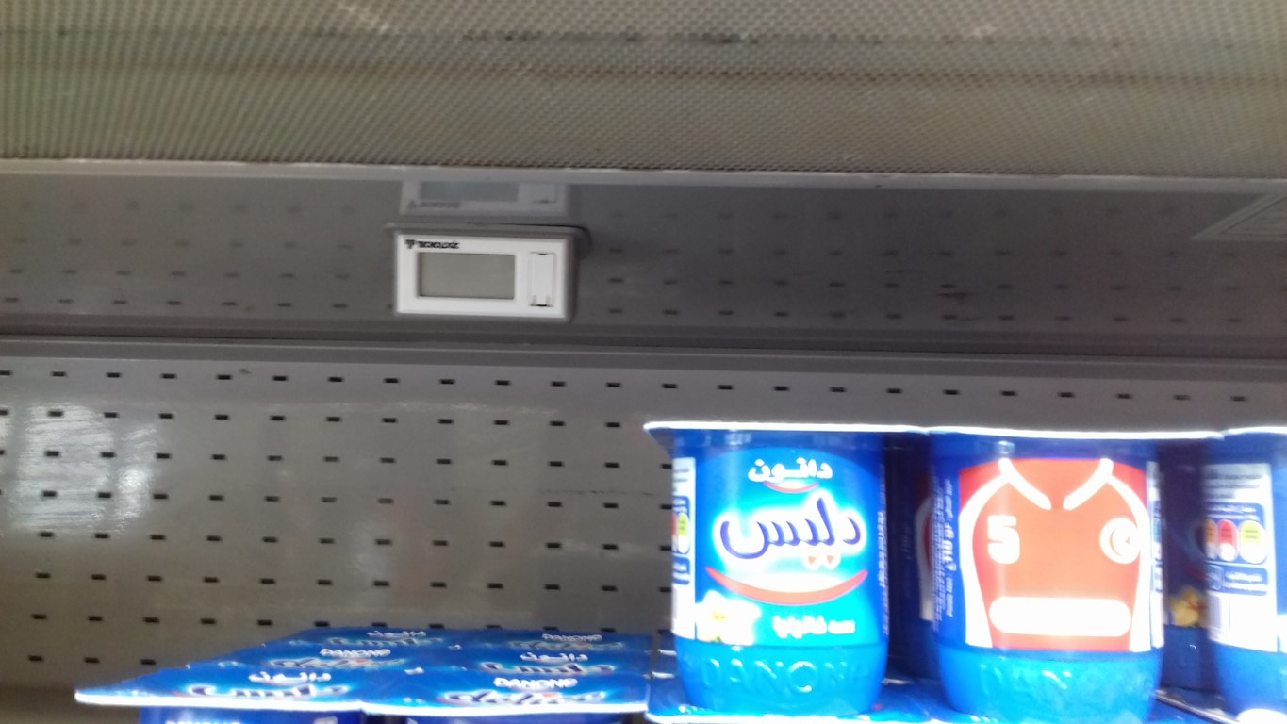
Rayon PLS: Afficheur non fonctionnel.

Slide 4
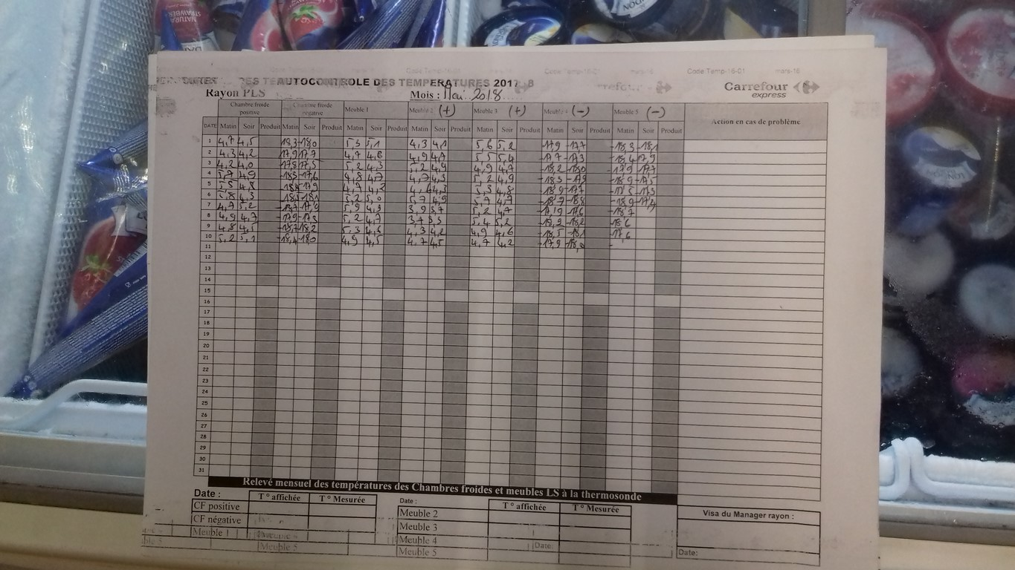
Rayon PLS: suivi des températures arrêté au 15 mai 2018.

Slide 5
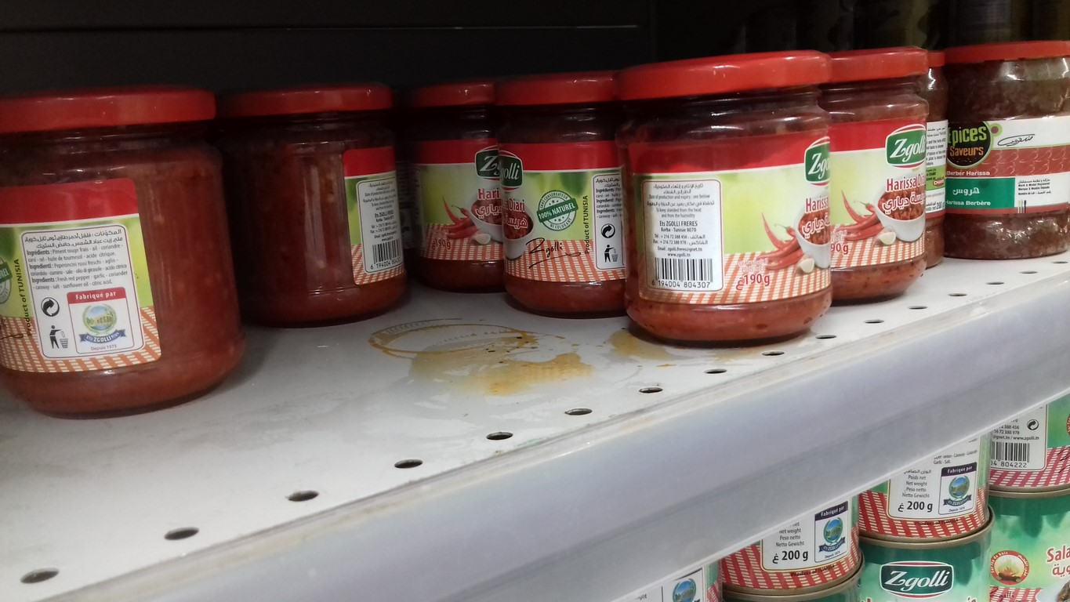
Rayon PGC: renforcer les actions de nettoyage linéaire.

Slide 6
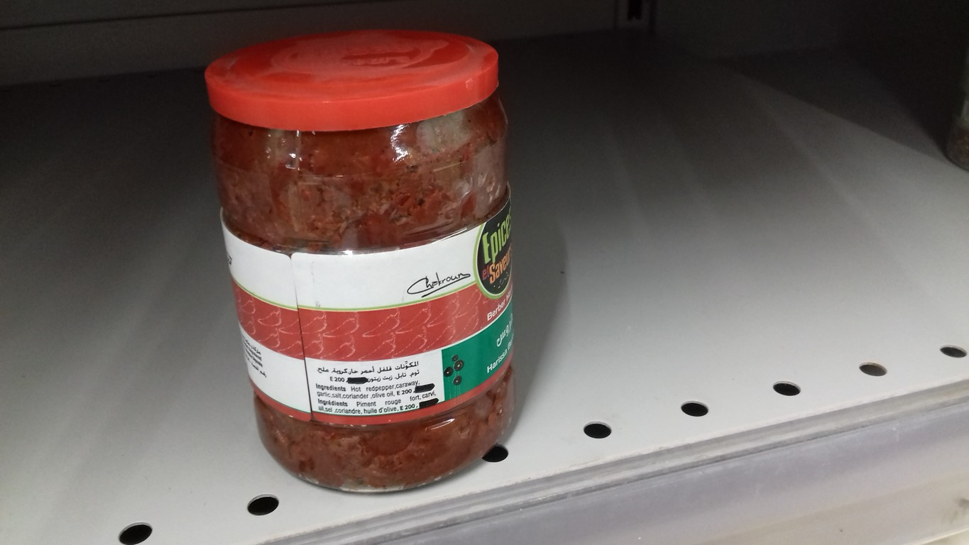
Rayon PGC: Les mentions obligatoires d’étiquetage (composition) du produit Hrous 200 g épices et saveur sont rayées au stylo.

Slide 7
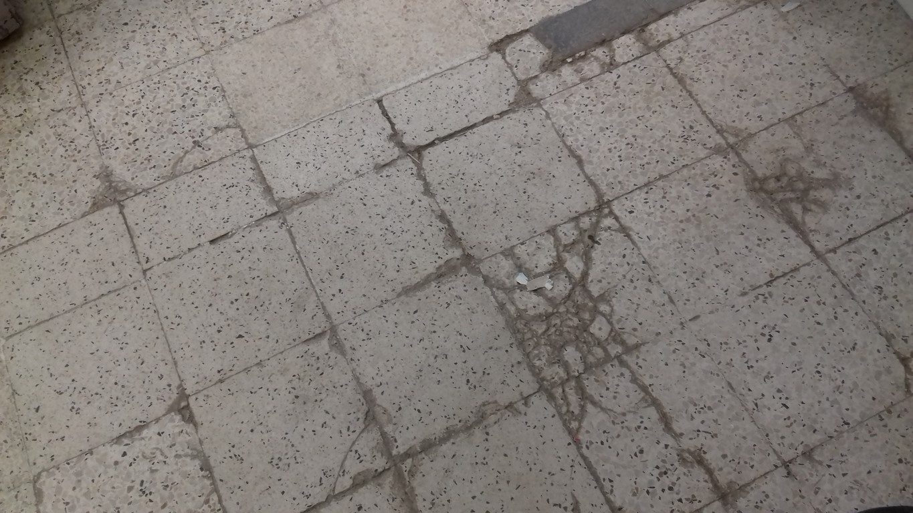
Réserve: Sol de la réserve crevassé.

Slide 8
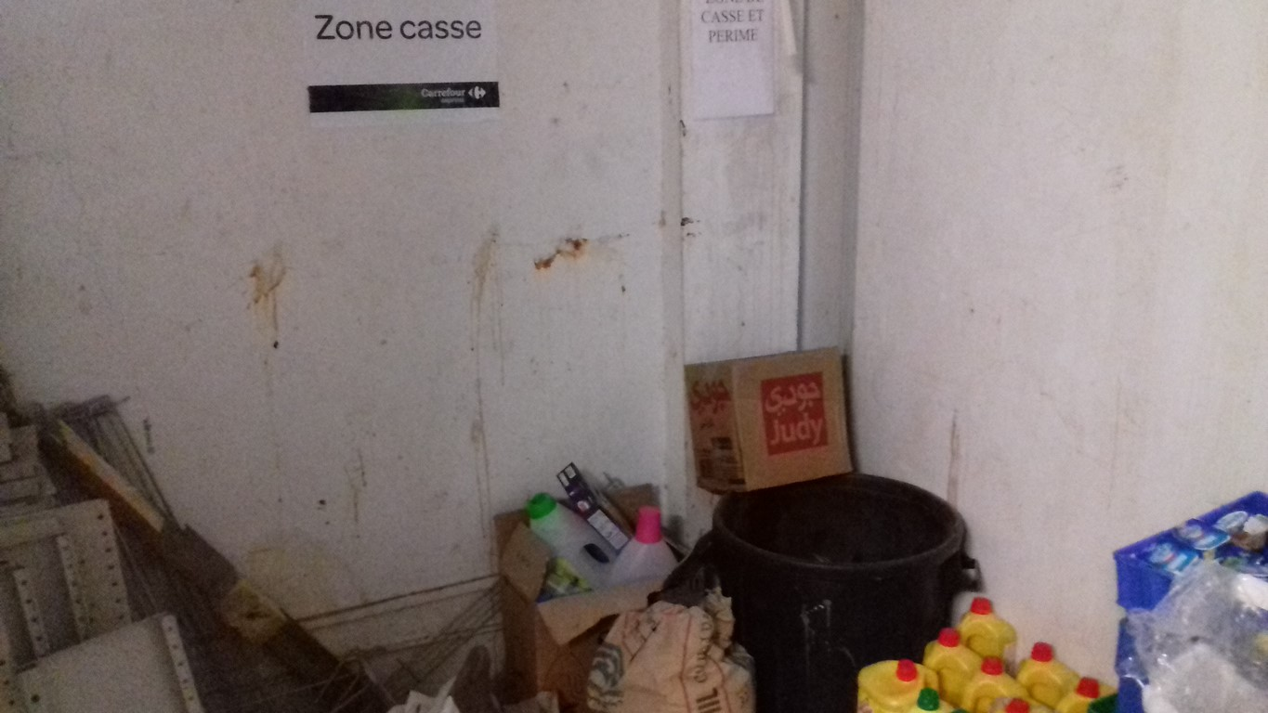
Zone casse: mur sale.

